Slide 1
الثاني ثانوي
المرحلة/ الصف
الثالث
الفصل الدراسي
كيمياء2-3
المـــــــــــــــــــــــــــــــــــــــــادة
تركيب البروتين
موضوع الدرس
أ/ ماجد الحكمي
إعداد
جميع الحقوق محفوظة لشركة تطوير للخدمات التعليمية

Slide 2
تركيب البروتين
سنتعلم اليوم كيف :
تعرف البروتينات
تتعرف على تركيب البروتين
التعرف على العوامل التي تغير من خواص البروتينات
2

Slide 3
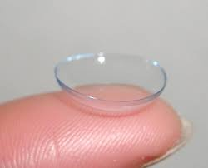
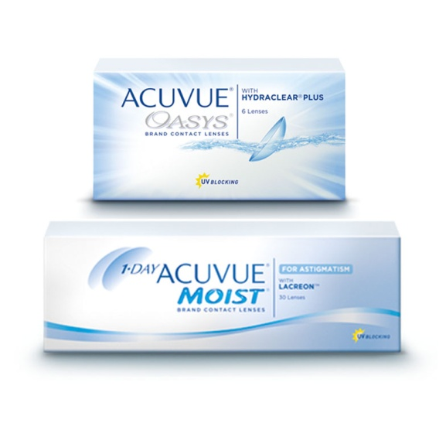
تركيب البروتين
التهيئة
ممّا يتكون محلول تنظيف العدسات اللاصقة ؟
3

Slide 4
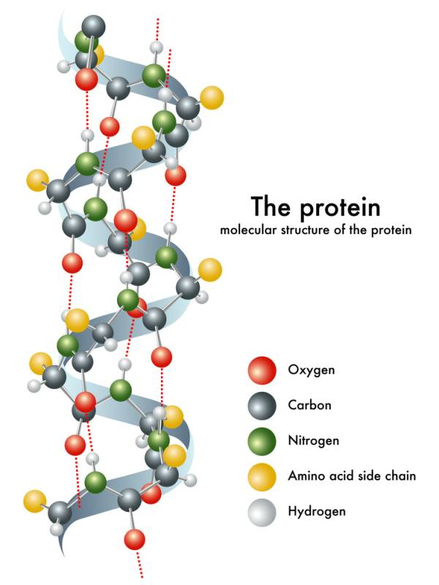
تركيب البروتين
البروتين
هي بوليمرات عضوية تتكون من أحماض أمينية مرتبطة معا بترتيب معين .
4

Slide 5
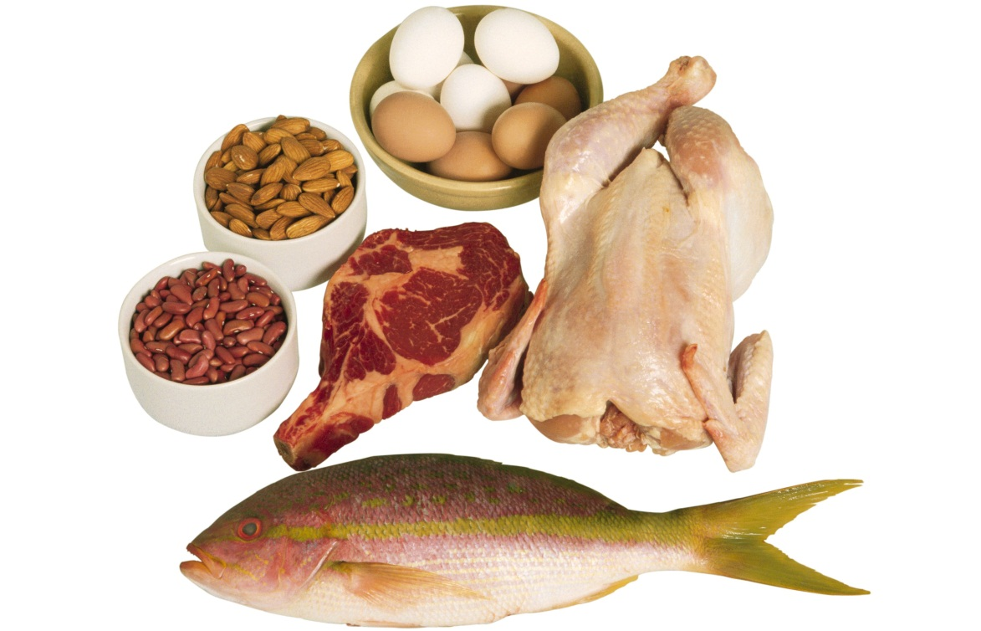
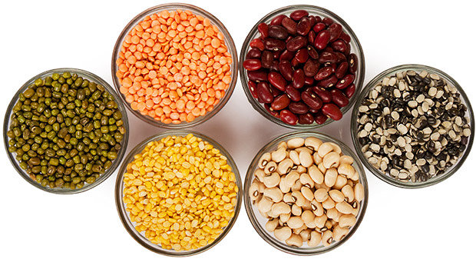
تركيب البروتين
البروتين
وجودها
توجد في جميع المخلوقات الحية.
5

Slide 6
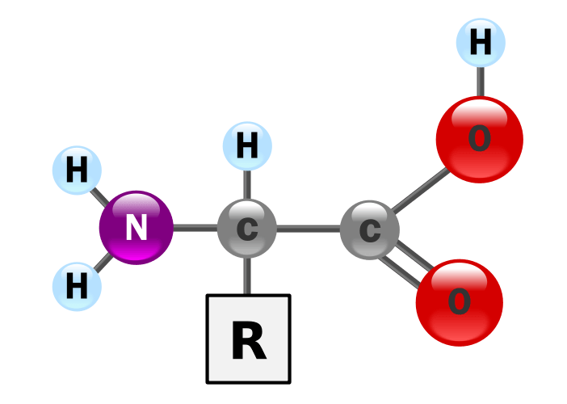
تركيب البروتين
سلسلة متغيرة
R
الأحماض الأمينية
-
H2N – C- C - OH
مجموعة كربوكسيل
-
=
H
O
هي جزيئات عضوية توجد فيها مجموعة الأمين ومجموعة الكربوكسيل الحمضية .
مجموعة أمين
6

Slide 7
تركيب البروتين
أمثلة على الاحماض الامينية
SH
OH
-
-
CH2
CH2
H
-
-
-
H2N – C- C - OH
H2N – C- C - OH
H2N – C- C - OH
-
=
-
=
-
=
H
O
H
O
H
O
السيستين
السيرين
الجلايسين
7

Slide 8
تركيب البروتين
الرابطة الببتيدية
H
R1
H
R2
هي رابطة تجمع بين حمضين أمينيين أو أكثر مرتبطة معًا بروابط ببتيدية ( الببتيد) .
N-C-C -
N-C-C -OH
H
H
O
H
O
8

Slide 9
تركيب البروتين
الرابطة الببتيدية
طريقة تكونها
H
R1
H
R2
H
R1
H
R2
N-C-C -OH
N-C-C -
N-C-C -OH
+
N-C-C -OH
+
H2O
H
H
O
H
H
O
H
H
O
H
O
حمض أميني
حمض أميني
ببتيد ثنائي
ماء
9

Slide 10
تركيب البروتين
ثنائي الببتيد
هو الجزيء المكون من حمضين أمينيين مرتبطين معًا برابطة ببتيدية .
مثال
جلايسين فينيل الألنين
فينيل الألنين جلايسين
10

Slide 11
تركيب البروتين
عديد الببتيد
كلما زاد طول السلاسل الببتيدية أصبح من الضروري إعطاؤها اسماء آخرى
- يوجد 20 حمض أميني يستطيع تكوين العديد من البروتينات.
-الببتيد الذي يحوي n من الاحماض الأمينية فهناك 20 ^{n} من التتابعات المحتملة للأحماض الأمينية.
11

Slide 12
تركيب البروتين
ما الفائدة من تغير السلاسل الجانبية للأحماض الامينية؟
تدريب1
الحل
12

Slide 13
تركيب البروتين
ما الفائدة من تغير السلاسل الجانبية للأحماض الامينية؟
تدريب1
الحل
1- تنوع كبير في الخواص الكيميائية والفيزيائية للأحماض الامينية.
2- تساعد البروتينات على أداء وظائف عديدة متنوعة.
13

Slide 14
تركيب البروتين
تركيب البروتين الثلاثي الأبعاد
تظهر في صورة شكل حلزوني يشبه لفات حبل الهاتف.
تَكّون تركيبًا على هيئة صحيفة مطوية عدة طيات.
يمكن أن تاخذ شكل ليفي طويل.
14

Slide 15
تركيب البروتين
تدريب2
هل يؤثر تغير شكل البروتين على وظيفته ؟
الحل
15

Slide 16
تركيب البروتين
تدريب2
هل يؤثر تغير شكل البروتين على وظيفته ؟
الحل
عندما يتغير شكل البروتين داخل الخلية فانه قد لا يقوم بوظيفته.
16

Slide 17
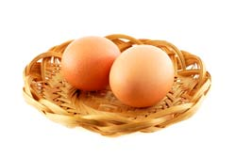
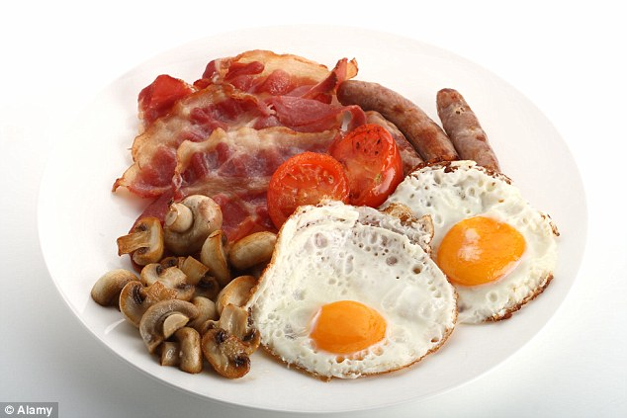
تركيب البروتين
تغيُّر الخواص الطبيعية الأصلية للبروتين
تؤثر درجة الحرارة على الخواص الطبيعية
17

Slide 18
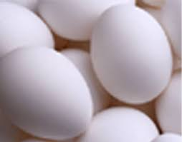
تركيب البروتين
ما الذي يحدث عند تسخين البيض؟ ولماذا؟
تدريب
18

Slide 19
تركيب البروتين
ما الذي يحدث عند تسخين البيض؟ ولماذا؟
تدريب
تصبح صلبة لأن زلال البيضة الغني بالبروتين يتصلب نتيجة تغير الخواص
الطبيعية للبروتين
19

Slide 20
تركيب البروتين
تتكون البروتينات من .....
تقويم:
20

Slide 21
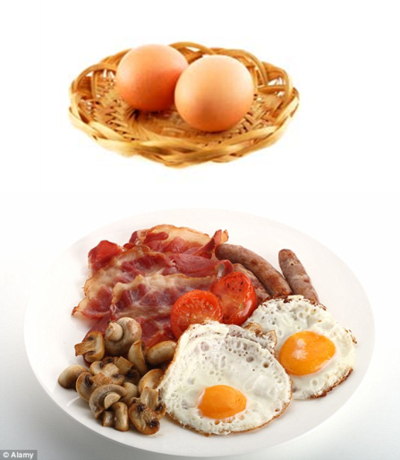
تركيب البروتين
البروتينات
تعلمنا اليوم:
تغير خواص البروتينات الطبيعية
الرابطة الببتيدية
الأحماض الأمينية
تعريفة
تغير درجة الحرارة.
هي جزيئات عضوية توجد فيها مجموعة الأمين ومجموعة الكربوكسيل الحمضية .
هي رابطة تجمع بين حمضين أمينيين او اكثر مرتبطة معًا بروابط ببتيدية ( الببتيد) .
هي بوليمرات عضوية تتكون من أحماض أمينية مرتبطة معا بترتيب معين .
21

Slide 22
تركيب البروتين
المــــراجـــــــــع:
كتاب الكيمياء للصف الثالث ثانوي - طبعة العبيكان 2016
الفصل الدراسي الثاني
للعام الدراسي 1437/ 1438هـ
22

Slide 23
للتواصل أو لمزيد من الدروس
ien.edu.com
IEN_Edu
8004422220
جميع الحقوق محفوظة لشركة تطوير للخدمات التعليمية

